Slide 1
쇼핑몰 프로젝트
Version(1.1)
- 목차
1.프로젝트 소개
2.사용 기술 현황
3.요구사항 분석
4.구현 진행상황
5.데이터베이스 모델링
6.요청 UR
Made by kimnoin

Slide 2
1. 프로젝트 소개
*프로젝트 목적
- 쇼핑몰을 직접 구현 해봄 으로써 프론트&백 엔드의 여러 기술들을 공부하기 위함
* 사용하고 싶은 기술
- 웹 소켓을 이용한 관리자와의 채팅
- 파일 업로드/다운
- 스프링 시큐리티/Oauth2
- 차트 라이브러리
메일보내기
검색기능

Slide 3
2. 사용 기술 현황
- Vue.js
* vue-router
* axios
* vuex
* qs
* @stomp/stompjs
* webstomp-client
- Spring
* spring boot
* security
* Oauth2
* h2
* lombook
* jpa
기타
* Bootstrap
* jquery-ui
* d3.js

Slide 4
3. 요구사항 분석
회원 기능
로그인/로그아웃
회원등록
회원수정
회원조회
장바구니
* 상품 기능
상품등록
상품수정
상품조회
상품삭제
* 상품문의/답변 기능
문의작성
문의답변
문의조회
문의삭제
* 기타
쇼핑몰 운영현황 차트
메일보내기
* 주문 기능
상품주문
주문내역조회
주문 취소
* 상품후기 기능
후기 작성
후기 조회
* 채팅기능
관리자와 채팅

Slide 5
4. 구현 진행상황
회원 기능
로그인/로그아웃
회원등록
회원수정
회원조회
장바구니
* 상품 기능
상품등록
상품수정
상품조회
상품삭제
* 상품문의/답변 기능
문의작성
문의답변
문의조회
문의삭제
* 기타
쇼핑몰 운영현황 차트
메일보내기
* 주문 기능
상품주문
주문내역조회
주문 취소
* 상품후기 기능
후기 작성
후기 조회
* 채팅기능
관리자와 채팅

Slide 6
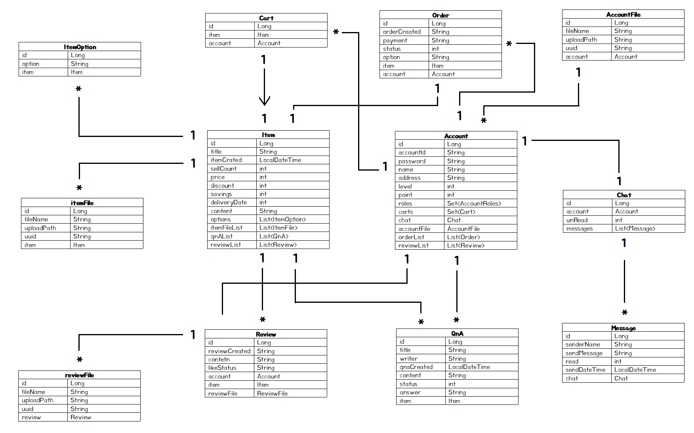
5. 데이터베이스 모델링

Slide 7
6. 요청 매핑 URL - RequestMapping(“/api”)
1.Oauth2 (토큰)
URL | 요청방식 | 기능
/Oauth/token | post | Access Token 받아 오기
2.Account (사용자)
URL | 요청방식 | 메소드 | 기능
/accounts | get | getAccount | 로그인한 사용자 정보 가져오기
/accounts | Post | createAccount | 회원가입
/accounts/manager | get | getManagerAccounts | 모든 계정의 회원정보 가져오기
/accounts | update | updateAccount | 로그인한 사용자 정보 수정
/accounts/manager/{option}/{keyword} | get | getManagerSearchAccounts | option={0:아이디,1:이름,2:이메일} keyword:검색내용 관리자페이지에서 option 으로 keyword 내용으로 검색
/accounts/join/check | post | accountDoubleCheck | 회원가입시 중복아이디 체크 200 성공 / 409 실패
/accounts/files/{id} | Post | addFiles | 계정 이미지파일 추가
/accounts/download | Get | downloadFile | 계정 이미지파일 다운로드

Slide 8
3.Item (상품)
URL | 요청방식 | 메소드 | 기능
/items | get | getItems | 상품리스트 가져오기
/items | post | addItem | 상품 정보 추가하기
/items/{id} | get | getItem | 키 값이 {id}인 상품 정보 가져오기
/items/{id} | put | updateItem | 키 값이 {id}인 상품 정보 수정하기
/items/{id} | delete | deleteItem | 키 값이 {id}인 상품 정보 삭제하기
/items/files | post | addFiles | 상품 파일정보 추가하기
/items/download/{fileName} | get | download | 상품 파일정보 가져오기
4.Order (주문내역)
URL | 요청방식 | 메소드 | 기능
/orders | get | getOrders | 로그인사용자 주문리스트 가져오기
/orders/manager | get | getManagerOrders | 모든 계정의 주문리스트 가져오기
/orders | post | addOrder | 주문내역 추가하기
/orders | put | updateStatus | 구매진행상태 수정 (ex.배송전 => 배송중)
/operation/status | get | getoperationStatus | 관리자페이지 1주일 운영상황 반환
/orders/manager/{option}/{keyword} | get | getManagerSearchorders | option= {0:상품명,1:아이디,2:아이디,3:결제방법,4:주문상태} Keyword= 검색내용 관리자페이지에서 orders를 option 으로 keyword 내용으로 검색

Slide 9
5.QnA (상품문의)
URL | 요청방식 | 메소드 | 기능
/qna | get | getManagerQnA | 관리자 - 모든계정의 상품문의 가져오기
/qna/{itemId} | get | getQnA | 키값이 itemId 인 아이템의 QnA 가져오기
/qna/{itemId} | post | addQnA | 키값이 itemId 인 아이템의 QnA 작성하기
/qna/{itemId} | put | updateAnswer | 관리자 - 키 값이 ItemId인 QnA 답변하기
/qna/{qnaId} | delete | deleteQnA | 키값이 qnaId인 QnA 삭제하기
/qna/manager/{option}/{keyword} | get | getManagerSearchQnA | option={0:상품명,1:제목,2:작성자,3:답변상태} keyword:검색내용 관리자페이지에서 option 으로 keyword 내용으로 검색
6.Review (상품후기)
URL | 요청방식 | 메소드 | 기능
/reviews | get | getManagerReviews | 관리자 - 모든계정의 상품후기 가져오기
/reivews/{itemId} | get | getReviews | 키값이 itemId 인 아이템의 리뷰 가져오기
/reivews/{itemId} | post | addReview | 키값이 itemId 인 아이템의 리뷰 작성하기
/reivews/files | post | addFiles | 리뷰 파일정보 추가하기
/reivews/download | get | downloadFile | 리뷰 파일정보 가져오기
/reviews/manager/{option}/{keyword} | get | getManagerSearchReviews | option={0:상품명,1:리뷰작성자,2:작성내용} keyword:검색내용 관리자페이지에서 option 으로 keyword 내용으로 검색

Slide 10
7.Cart (장바구니)
URL | 요청방식 | 메소드 | 기능
/carts | get | getCarts | 로그인 회원의 장바구니 가져오기
/carts/{itemid} | post | addCart | 로그인 회원의 장바구니에 item 추가
/carts/{id} | delete | deleteCart | 로그인 회원의 장바구니 {id} 삭제
/carts/all | delete | deleteAllCart | 로그인 회원의 장바구니 전체삭제
8.Chat (채팅)
URL | 요청방식 | 메소드 | 기능
/chats/{id} | get | getChat | 키값이 {id}인 채팅방 가져오기
/chats | get | getChatList | 채팅방 리스트 가져오기
/read/{id} | get | read | 키값이 {id}인 메시지 읽음처리

